Slide 1
软件生命周期模型

Slide 2

今日要点
软件过程
中兴通讯公司的研发流程
软件生命周期模型
软件生命周期模型与中兴通讯的研发流程
项目类型与软件生命周期模型的选择
小结

Slide 3
软件过程
过程就是针对某一给定目标的一系列运作步骤，[IEEE-STD-610] 是在过程环境下的一系列有序活动。所谓活动（Activity）就是过程对象一次状态改变，也叫过程步(Step)。
活动起始态和活动结果态表征了活动的进行。可以说一切事物的发生、发展、消亡都离不开过程，都寓于过程之中。

Slide 4
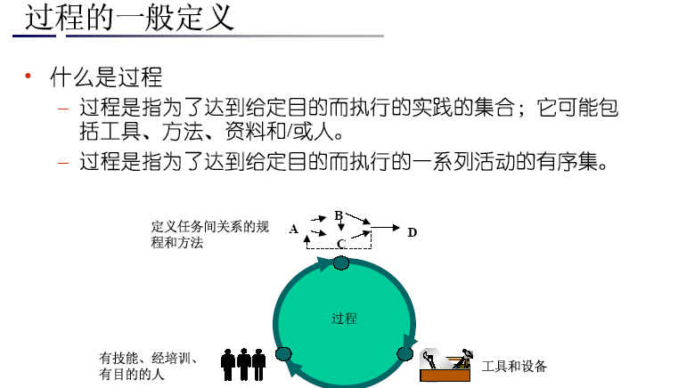
软件过程

Slide 5



软件过程
煮鸡蛋的启示
Notes:
有个英国人学煮鸡蛋，开始，他把鸡蛋放到开水里煮时总会炸裂。他为此想了各种方法，并找到了一个解决方案：在鸡蛋上打个孔。但在鸡蛋上打孔带来了另一个问题:孔打小了，鸡蛋还会裂；孔打大了，蛋清会在它凝固以前流出来。于是，这个英国人给一批鸡蛋分别打了各种不同孔径的洞，并记录下每个鸡蛋孔径的大小。通过这一方法，他找到了一个最合适的大小──既避免了炸裂，又保证蛋清不会流出来。这时，虽然煮鸡蛋炸裂的问题解决了，但这个英国人仍然不知道煮多长时间才能把鸡蛋煮熟。为了解决这个问题，他又开始尝试煮不同时间的结果，并从中找出最佳的时间长度。最后，他终于找到了一个放之四海而皆准的煮鸡蛋的方法。这个案例对很多中国人来说是个可笑的例子。因为聪明的中国人早就知道把鸡蛋放在水中与之一起加热至鸡蛋浮起来就可以了。
从煮鸡蛋这样一个小小的事件上，中国人和英国人体现了两种完全不同的思维习惯──中国人凭借他的聪明直奔结果，而英国人却仔细地把每一个过程细化到最简单，然后按部就班地执行。（管理软件的发展之路洪奇）
聪明的中国人虽然拥有四大发明，但是对于现代的管理思想，中国人一直没有领会到真谛所在。无论是哪一种的管理方法，过程能力都是特别重要的，虽然生产一件产品的相关人员有千千万万，但是生产出来的产品却只有一种。这种能力并不是从天上掉下来的，是通过制定极为详尽的生产过程规定得到的。在中国接受了ISO的思想之后，这种能力也在国内的制造业中逐渐体现出来。但是在软件行业中，拥有这种过程能力的软件组织仍然是少的可怜，大多数的软件组织奉行的还是一种在八九十年代的个人英雄主义，开发软件单靠个人的力量，能力强的程序员能够成功的完成软件，能力差的则失败。大多数的软件组织中，少数人掌握着代码，他们就是一切，如果他们因为私人原因离开所在的组织，手上的代码则是他们的资本，原有的组织将受到沉重的打击。
中国人热衷于结果，2001年的热点在CMM上，现在还很难说CMM中是不是有一定的泡沫存在，但是可以肯定的一点是，CMM之进入中国软件组织为中国软件工业的发展开创了一个新的时代。中国的软件工业将逐渐摆脱原来的作坊式开发，进入软件工业时代。之所以用软件工业而不用软件产业的原因是希望软件产品能够像工业革命那样进入大规模生产，降低价格的时代。
可惜，软件毕竟不同于工业产品，在工业化生产的过程中，质量检测的一个方法是在产品出厂前设置质量检测，通过质量检测的出厂，否则回收。这种方法无法适用于软件。后来，质量检测逐渐倾向于生产过程，在过程中监测产品质量。这种方法比起前一种方法进步了很多，但是它需要对生产全过程进行追踪。这种方法的思想正是软件过程的质量保证的精髓所在。

Slide 6
软件过程
软件过程是将用户的需求转化成有效的软件解决方案的一系列活动。
许多软件组织无法正确定义和控制这一过程，但这恰恰是组织改进的关键。

Slide 7
软件过程
过程的好坏由结果状态与预期状态的差异决定，也就是目标成果质量的好坏。
规程（Procedure）是人们对客观事物运动规律 的理解和掌握，使规范了的过程。
软件过程是为了获得高质量软件产品所需要完 成的一系列任务的框架，它规定了完成各项任务的工作步骤。
软件过程必须科学、合理，才能开发出高质量 的软件产品

Slide 8
软件过程
公共过程框架
框架活动
任务集合
工作任务
里程碑、交付物
为建造高质量的软件需要完成的任务的框架。
SQA点
辅助活动
软件过程
Notes:
一个软件过程可以表示为如图所示的形式。
公共过程框架，通过定义若干框架活动来建立的，如果不考虑其规模和复杂性，这些活动是用于所有的软件项目。
若干任务集合，使得框架活动适应于不同软件项目的特征和项目组的需求。
保护性活动，软件质量保证，软件配置管理，测试度，贯穿于整个过程模型之中。独立于任何一个框架活动。
过程成熟度，SEI提出的一个综合模型，定义了党一个组织达到古铜的过程成熟度时应具有的软件工程能力。

Slide 9
软件过程
软件过程又称软件生存周期过程，是软件生存周期内为达到一定目标而必须实施的一系列相关过程的集合。
早期：
立项、需求分析、设计、编码、
测试、交付、维护、退役

Slide 10
软件过程
项目计划就是安排实际的过程，制作项目计划首先要定义过程。项目计划是某个软件过程模型的实例。
软件过程是人类制作产物的一系列活动，而过去的软件工程师把产物和人分离，只研究产品过程及其质量，假定人力、物力资源是无限大、无限好。现在认识到面对实际资源实施软件过程学，求相对最佳质量才是有效的。

Slide 11
软件过程
现在的软件生命周期过程包括：
早期：
立项、需求分析、设计、编码、
测试、交付、维护、退役
又加入了：
管理各种活动、质量保证
环境基础设施配置、文档管理等。

Slide 12
软件过程
第一级：初始级
软件过程的特征是无序的，有时甚至混乱的。几乎没有过程定义，成功完全取决于个人的能力。
第二级：可重复级
建立了基本的项目管理过程，能够追踪费用、进度和功能。有适当的必要的过程规范，使得可以重现以前类似项目的成功。
第三级：定义级
用于管理和工程活动的软件过程已经文档化、标准化，并与整个组织的软件过程相集成。所有项目都使用文档的、组织认可的过程来开发和维护软件。
第四级：管理级
软件过程和产品质量的详细度量数据被收集，通过这些度量数据，软件过程和产品能够被定量地理解和控制。
优化级
通过定量的反馈，进行不断的过程改进，这些反馈来自于过程或通过测试新的想法和技术而得到。

Slide 13
软件过程（软件开发—问题的循环解决过程型）
状态描述
问题定义
技术开发
方案综述
Notes:
状态描述：表示了事物的当前状态。
问题定义：标识了要解决的特定问题。
技术开发：通过应用技术来解决问题。
方案综述：提交结果（文档，程序，数据，新的商业功能，新产品）
实际上，这样清楚划分是很困难的，活动交叉。
重要思想：对于软件工程，不管选择什么样的模型，所有阶段在某个细节级别上都是同时存在的。

Slide 14
今日要点
软件过程
中兴通讯公司的研发流程
软件生命周期模型
软件生命周期模型与中兴通讯的研发流程
项目类型与软件生命周期模型的选择
小结

Slide 15
中兴通讯研发流程——阶段与活动
阶段
活动
包含的软件活动
项目论证阶段
项目论证
系统需求分析
系统方案
系统方案设计
系统设计阶段
系统设计
软件需求分析
软件概要设计
工程研制阶段
详细设计
软件详细设计
制造联试
编码与单元/模块测试
试生产阶段
综合试验和试生产
软件/系统集成测试
小批量
生产阶段
批量生产
Notes:
在需求分析结束，进行系统设计的同时，即可考虑测试的问题，包括有关文档的撰写。到底要出怎样的文档、内容是什么，要确认。

Slide 16
中兴通讯研发流程（纯软件项目）——阶段与活动
阶段
活动
包含的软件活动
项目论证阶段
项目论证
软件需求分析
系统方案
软件总体设计
系统设计阶段
软件子系统设计
系统设计
软件模块概要设计
工程研制阶段
详细设计
软件模块详细设计
制造联试
编码与单元/模块测试
试生产阶段
综合试验和试生产
软件集成测试
小批量
生产阶段
批量生产

Slide 17
今日要点
软件过程
中兴公司的研发流程
软件生命周期模型
软件生命周期模型与公司的研发流程
项目类型与软件生命周期模型的选择
小结

Slide 18
软件生命周期模型
软件生命周期
  软件生命周期是指软件产品从考虑其概念开始，到该软件产品不再能使用为止的整个时期。一般包括概念阶段、需求阶段、设计阶段、实现阶段、测试阶段、安装阶段以及交付使用阶段、运行阶段和维护阶段。有时还有退役阶段。这些阶段可以有重复，执行时也可以有迭代。
软件生命周期模型
  在整个软件开发的发展过程中，为了要从宏观上管理软件的开发和维护，而对软件的发展过程的总体认识和描述。即对软件过程建立的模型。

Slide 19
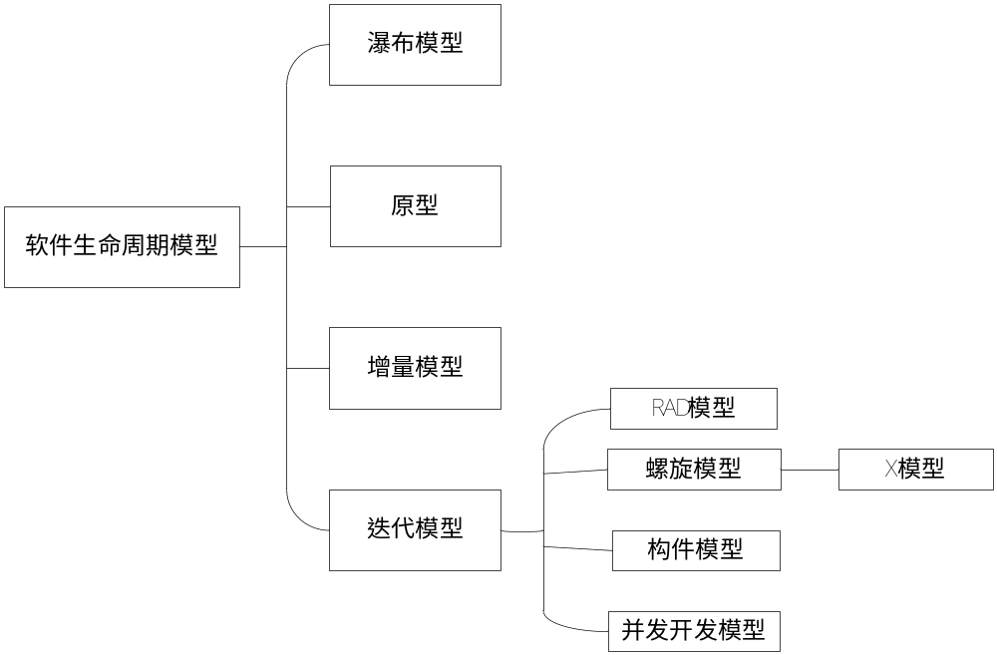
软件生命周期模型的类型

Slide 20
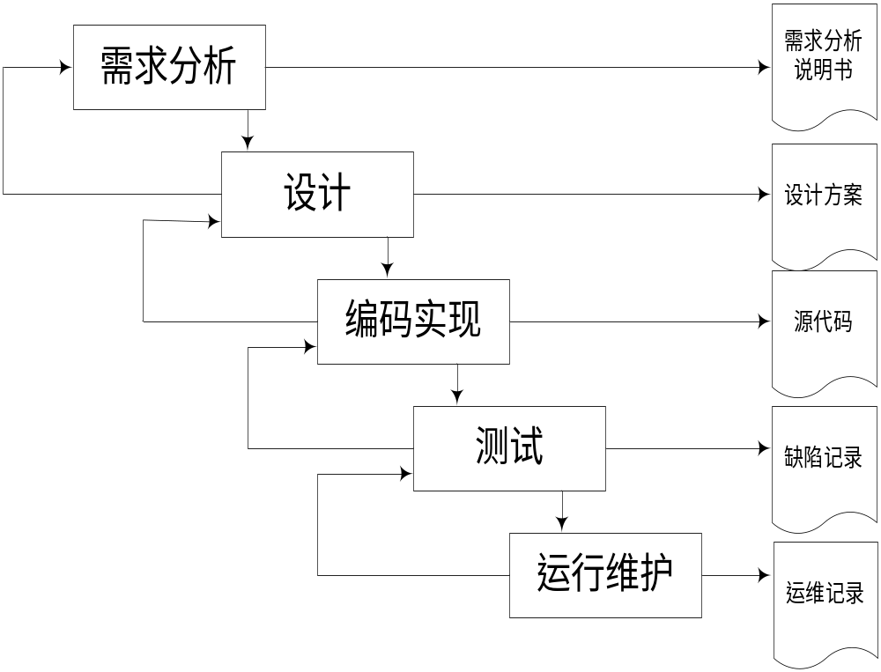
瀑布模型

Slide 21
瀑布模型——强弱项
强项：
  每个阶段要提供相应的文档
  每个阶段经过了严格的评审和测试
  每个阶段的所有产品经过SQA的审核
  每个阶段的结束经过SQA的同意
  文档驱动型，便于产品的维护
弱项：
实际的项目很少按照该模型给出的顺序进行
文档驱动型，前期不利于客户对最终产品的理解
太按部就班，缺乏有效的应变需求变化的对策
用户必须有耐心。程序的运行版本一直要等到项目开发晚期才能得到。大的错误如果直到检查运行程序时才被发现，后果可能是灾难性的。
开发者常常被不必要地耽搁。在项目的开始和结束阶段会造成阻塞。
Notes:
线性顺序模型是最早，也是应用最广泛的软件工程范例．后来的其他模型都是以此为基础演化的．

Slide 22
瀑布模型
应用：
  有清晰定义和理解的需求的项目
  小型项目
  新开始的项目
  如：
    一些维护性项目

Slide 23
原型模型
快速原型
验证
变化的需求
验证
规格说明
验证
维护过程
设计
验证
编码
测试
综合测试
维护

Slide 24
原型模型——特点
强项：
  客户可以很快知道自己想要的
  方便与客户的交流
  可灵活的应对需求变化
弱项：
  原型仅仅是用以沟通，加强需求认识的DEMO
  距离实际系统还有很大的差距

Slide 25
原型模型
应用：
  用户定义了软件的一组一般性目标，但不能标识出详细的输入、处理及输出需求；还有一些情况，开发者可能不能确定算法的有效性、操作系统的适应性或人机交互的形式。这些及很多其他情况下，原型可能是最好的选择
  实验型、探索性的项目
  新系统
Notes:
在大多数项目中，建造的第一个系统很少是可用的。它可能太慢，太大，难以使用或三者都有。没有其他选择，只能重新开始，虽然痛苦，但会得到更好的结果。建造一个经过重新设计的版本，解决了上述的问题⋯⋯。当使用了新的系统概念或新技术时，你应该建造一个抛弃型的系统，因为即使是最好的计划也不可能是无所不知的，第一次就能完全正确。因此，管理上的问题不是你是否要建造一个指导系统，然后抛弃它，你必须这么做。唯一的问题是：是否需要事先计划好建造一个抛弃型系统，或是承诺要将抛弃型系统交付给用户。

Slide 26
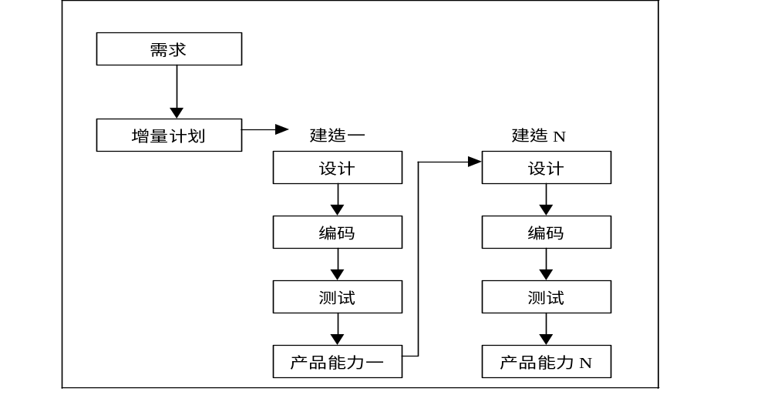
增量模型

Slide 27
增量模型—优缺点
增量模型融合了线性顺序模型的基本成分(重复地应用)和原型的迭代特征
强项：
  产品分阶段交付给客户，客户可以很快与产品见面
  客户可逐渐接受一个新的产品，并及时提出改进建议
  客户可在使用产品获利的同时，进行产品开发的投资
  利于各个建造之间的并行开发
弱项：
  要求产品的设计具有开放式的结构
  容易陷入建造-改错的开发方式

Slide 28
增量模型
应用：
  系统需求和软件需求得到充分定义和清晰理解的系统
  大型系统
  新系统
Notes:
当使用增量模型时，第一个增量往往是核心的产品，即实现了基本的需求，但很多补充的特性(其中一些是已知的，另外一些是未知的)还没有发布。
核心产品交用户使用(或进行更详细的复审)，使用和/或评估的结果是下一个增量的开发计划。该计划包括对核心产品的修改，使其能更好地满足用户的需要，并发布一些新增的特点和功能。这个过程在每一个增量发布后不断重复，直到产生最终的完善产品。
增量过程模型，像原型(见2.5 节)和其他演化方法一样，具有迭代的特征。但与原型不一样，增量模型强调每一个增量均发布一个可操作产品。早期的增量是最终产品的“可拆卸”版本，但它们确实提供了给用户服务的功能，并且提供了给用户评估的平台。
增量开发是很有用的，尤其是当配备的人员不能在为该项目设定的市场期限之前实现一个完全的版本时。早期的增量可以由较少的人员实现。如果核心产品很受欢迎，可以增加新的人手(如果需要的话)实现下一个增量。此外，增量能够有计划地管理技术风险，例如，系统的一个重要部分需要使用正在开发的且发布时间尚未确定的新硬件，有可能计划在早期的增量中避免使用该硬件，这样，就可以先发布部分功能给用户，以免过分地延迟系统的问世时间。

Slide 29
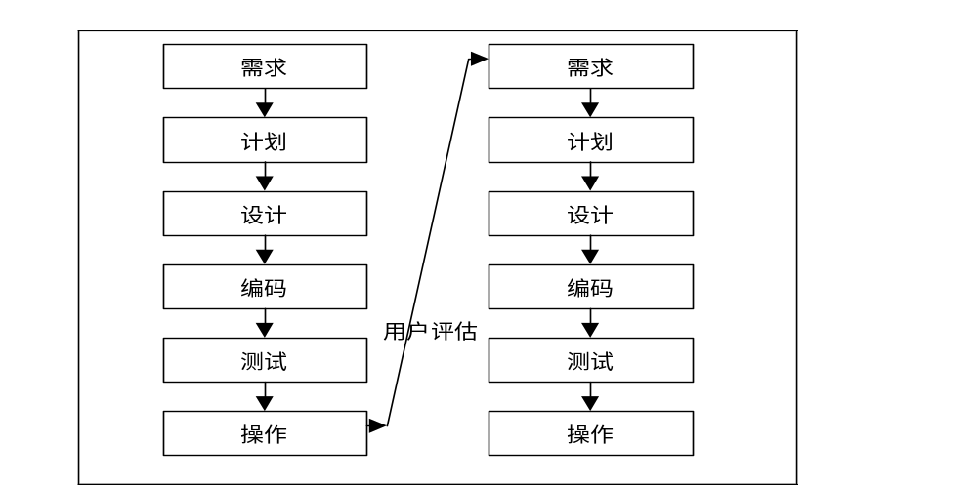
迭代模型——一般形式

Slide 30
迭代模型——优缺点
强项：
  通过强调可选择性和约束条件，能更好地支持软件复用和关注软件质量
  通过风险分析的方式，较好地解决了测试过多或过少的问题
  将维护作为迭代的一个周期，避免了开发人员忽视维护的问题
弱项：
  风险驱动型，开发团队成员善于风险分析，才能使用好迭代模型
  容易使项目遭受过度的需求增长，允许额外的和扩展的需求所带来的开发的延期或成本的增长

Slide 31
迭代模型
应用：
  知道项目的一般性质，但难于知道、定义和特征化详细的系统和软件需求
  内部开发项目
  大型软件开发

Slide 32
迭代模型构件组装模型
风险分析
系统设计
标识构件
建造系统的第N次迭代
计划
构件库中检索
需求分析
详细设计
开局、市场推广、销售、维护
编码、单元测试、集成测试
将新构件放入库中
如果命在提取构件
系统测试
构件输出
转产
如果不命在则构造构件
生产
试验局
成果鉴定

Slide 33
迭代模型—改进后的模型（X模型）
风险分析
系统设计
标识构件
计划
构件库中检索；
专利检索；
通过网络或代理商查找
需求分析
详细设计
编码、单元测试、集成测试
开局、维护
成果鉴定
系统测试
试验局
如果命在，提取或购买构件
生产
用户文档和市场宣传资料编写
转产
构件输出

Slide 34
构件组装模型与X模型的比较
相同点:
  都支持迭代开发，具有迭代开发的优点和缺点。
不同点：
  构件组装模型更强调构件的复用。
  X模型更强调在转产到开局、维护阶段的稳定性，和构件入库的恰当时机。

Slide 35
今日要点
软件过程
公司的研发流程
软件生命周期模型
软件生命周期模型与公司的研发流程
项目类型与软件生命周期模型的选择
小结

Slide 36
软件生命周期模型与中兴的研发流程
从软件生命周期模型的角度来看，中兴的研发流程规定了基本的软件开发活动，可看作瀑布模型的形式。
从软件生命周期模型的角度来看，中兴的研发流程为增量开发、迭代开发（包括构件组装模型和X模型）提供了迭代的基础。
从软件生命周期模型的角度来看，软件开发所遵循的将不是直接意义上的公司研发流程。
从实际使用来看，存在多种模型的思想混合使用的情况。如：在瀑布模型中，可采用构件复用的方法。

Slide 37
更为完整的瀑布模型（纯软件）
plan
集成计划
SRS
HLD
Code
需求规约
高层设计
详细设计
DD
建造
单元测试
Code
系统测试计划
集成
接收性测试
系统测试
保证
安装
文档
SRS
HLD
Code
INFOSYS公司的软件开发过程

Slide 38
瀑布模型中更为准确的文档输出思路
系统要求分析：
  初步的系统规范
系统设计：
  系统规范
  系统设计文档
  初步的软件需求规格说明
  初步的接口需求规格说明
  软件开发计划
软件需求分析
  软件需求规格说明书
  接口需求规格说明书
概要设计：
  软件概要设计文档
  软件测试计划
  概要接口设计文档
详细设计：
  软件详细设计文档
  软件测试说明（用例）
  接口设计文档
编码与单元测试
  源代码清单
  源代码

Slide 39
瀑布模型中更为准确的文档输出
计算机软件部件集成和测试
  软件测试说明（过程）
计算机软件配置项测试
  修订的源代码
  软件测试报告
  运行和保障文件
  版本说明文档
  软件产品规格说明
引自GJB2786-96：软件开发中的可交付产品
Notes:
软件保障和运行文档：
1、计算机资源综合保障文件
2、计算机系统操作员手册
3、软件用户手册
4、软件程序员手册
5、固件保障手册

Slide 40
今日要点
软件过程
中兴通讯公司的研发流程
软件生命周期模型
软件生命周期模型与中兴通讯的研发流程
项目类型与软件生命周期模型的选择
小结

Slide 41
项目类型与软件生命周期模型
从产品所处的阶段来划分项目：
  概念开发项目
    以解决或验证关键技术为目的，需求明确，建议用瀑布模型。
  新产品开发项目
    在工期压力大的情况下，考虑采用增量模型或迭代模型，实现产品所需的功能。
  产品增强项目
    需求明确，可考虑采用瀑布模型。
  产品维护项目
    需求明确，可考虑采用瀑布模型。

Slide 42
项目类型与软件生命周期模型
从需求的特性来划分项目：
  需求无变更且需求必须一次性实现的项目
    瀑布模型
  需求无变更且需求可以分阶段实现的项目
    增量模型
  需求变更频繁的项目
    X模型或构件组装模型

Slide 43
项目类型与软件生命周期模型
从最终产品的类型来划分项目：
  公用构件研发项目
    需求稳定、单一，市场压力小，强调软件的可复用性，可采用瀑布模型
  产品级研制项目
    开始进行时，往往需求不明确，变更比较频繁，一般市场压力比较大，可采用X模型
  系统集成项目
    需求明确，已经有成熟的子系统或准子系统可以使用，可采用构件组装模型

Slide 44
项目类型与软件生命周期模型
从对项目的特殊要求来划分项目：
  质量第一型项目
    把质量放在首位，强调过程财富的积累，注重长期利益，可采用瀑布模型。
  重用性第一型项目
    把软件复用性放在首位，强调过程财富（构件）的积累，注重长远利益，可采用构件组装模型。
  市场反应速度第一型项目
    市场压力大、开发周期紧张，质量和重用性要做相应的牺牲，可采用X模型。

Slide 45
软件生命周期模型的使用方针
公司的任何软件项目必须选择软件生命周期模型
项目选择的生命周期模型，必须在公司《软件生命周期模型指导书》中规定的软件生命周期模型中选择
项目可以在SQA的帮助下，在不违背《软件开发与管理工作要求-总则》的前提下，对项目选择的生命周期模型进行剪裁

Slide 46
今日要点
软件过程
中兴通讯公司的研发流程
软件生命周期模型
软件生命周期模型与中兴通讯的研发流程
项目类型与软件生命周期模型的选择
小结

Slide 47
小结
软件过程
中兴通讯公司的研发流程
软件生命周期模型
软件生命周期模型与中兴通讯的研发流程
项目类型与软件生命周期模型的选择

Slide 48

谢谢大家！

